Slide 1

Machine Learning per la Predizione del Cancro mediante Analisi Genetica
Laureando
Diego Scirocco
558658
Relatore
Prof. Giuseppe
Sansonetti
Anno Accademico
2023-2024
Notes:
Buongiorno a tutti, mi chiamo Diego Scirocco ed il mio progetto di tesi si intitola ‘Machine Learning per la Predizione del Cancro mediante Analisi Genetica’ :

Slide 2
MEDICINA
TRADIZIONALE
MEDICINA
PERSONALIZZATA
EFFETTI
DESIDERATI
NESSUN
EFFETTO
EFFETTI
INDESIDERATI
EFFETTI
DESIDERATI
Notes:
Il problema che si intende risolvere è velocizzare la classificazione delle mutazioni genetiche di un paziente oncologico ai fini di poter applicare la Medicina Personalizzata.
Questo approccio medico innovativo risulta essere molto laborioso e complesso in termini di tempo, ma permette di trovare cure e terapie adatte ad ogni caso specifico, rispetto alla medicina Tradizionale che applica terapie standardizzate per ogni caso. Questo approccio si è rivelato vincente diminuendo gli effetti collaterali e migliorando la risposta dei trattamenti.

Slide 3
RESEARCH QUESTION
Si può sviluppare un modello di Machine Learning capace di prevedere l’impatto clinico di una mutazione genetica utilizzando un’analisi combinata di dati genetici e testuali?
Notes:
La Research Question alla base del mio lavoro è stata la seguente:
Valutare se attraverso alcuni modelli di Machine Learning si possa prevedere l’impatto clinico delle mutazioni genetiche attraverso la combinazione di dati genetici e testuali.

Slide 4

Il Dataset MSKCC
ID | GENE | VARIANTE | CLASSE | TESTO
1 | FAM58A | Truncating | 1 | Cyclin…
2 | CBL | W802* | 2 | Abstract…
3 | SHOC2 | S2G | 4 | Abstract…
4 | TERT | Y846C | 4 | Heterozygous…
5 | DICER1 | G1809R | 4 | Abstract…
6 | PTPRT | T1365M | 4 | Tyrosine…
… | … | … | … | …
Notes:
Questo progetto si è basato sull’utilizzo del Dataset MSKCC, ovvero una raccolta di dati genetici e testuali offerto da uno dei centri oncologici più rinomati al mondo. Il Dataset è composto da 5 colonne, 4 dedicate alle feature (ID, Gene, Variation, Testo) e 1 al target ovvero le Classi delle mutazioni genetiche, in questo caso sono 9 infatti si parla di classificazione multiclasse.

Slide 5
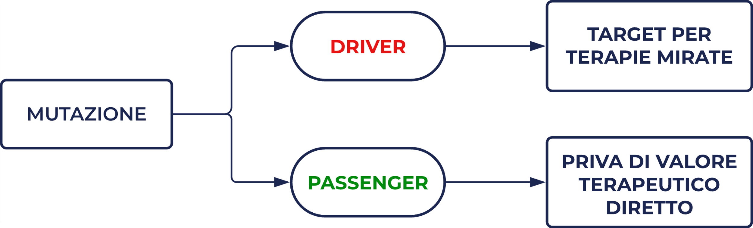
TIPOLOGIA DI MUTAZIONI
Notes:
Ai fini di comprendere meglio le diverse fasi del progetto è necessario fare una distinzione tra le mutazioni che possono essere presenti in un paziente oncologico. Le mutazioni si suddividono due categorie, quelle Driver che sono il target cercato per le terapie mirate, poiché sono quelle mutazioni che permettono alle cellule tumorali di proliferare e creare di conseguenza metastasi nei tessuti e le mutazioni Passenger ovvero quello mutazioni che non sono attivamente legate alla crescita del cancro e che si conseguenza non sono rilevanti ai fini di applicare terapie personalizzate.

Slide 6

LE 9 CLASSI
1 - AUMENTO
2 – PROB. AUMENTO
DRIVER
DRIVER
3 - PERDITA
4 – PROB. PERDITA
DRIVER
DRIVER
5 - NEUTRO
6 – PROB. NEUTRO
PASSENGER
PASSENGER
7 - CAMBIO
8 – PROB. CAMBIO
DRIVER
DRIVER
9 - INCONCLUSIVO
Notes:
Inoltre è necessario dire che come visto nello schema rappresentativo del Dataset le classi target sono 9, questo perché ognuna fa riferimento ad un determinato comportamento che assume la mutazioni genetica. Questi comportamenti portano a diversi scenari che possono far assumere ad una mutazione la capacità di essere Driver o Passenger. Notiamo come le classi 5 e 6 fanno riferimento a comportamenti neutrali che non modificano la funzione cellulare. Notiamo anche la presenza della classe 9 che fa riferimento a mutazioni definite inconclusive ovvero per le quali non si ha ancora una necessaria conoscenza per definirle il loro comportamento in modo corretto.

Slide 7
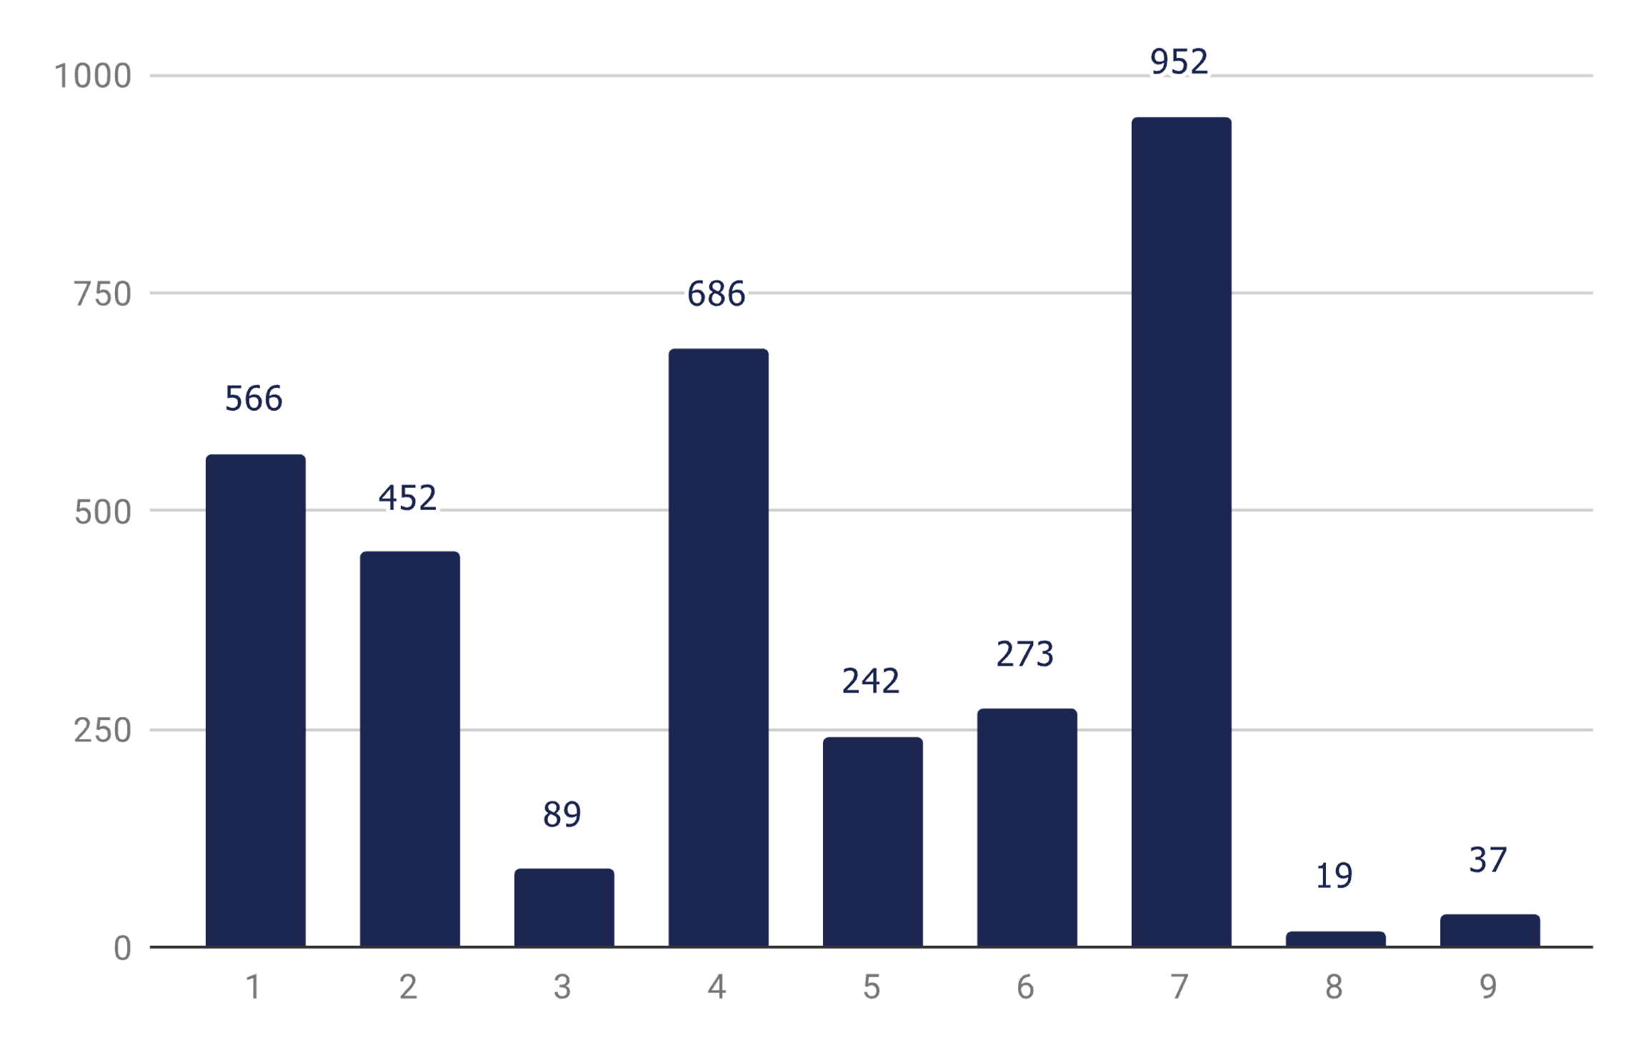
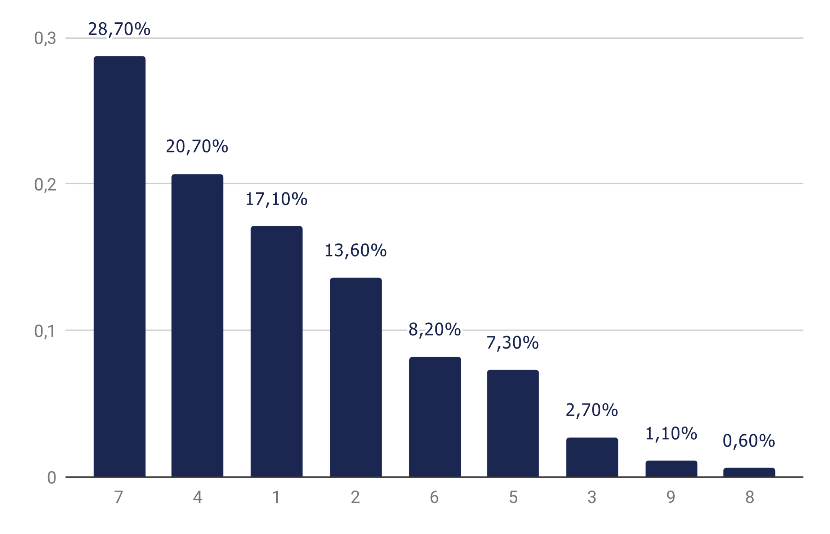
DISTRIBUZIONE DELLE CLASSI
Notes:
Il primo passaggio eseguito è stato l’EDA ovvero l’Analisi Esplorativa dei Dati che ha mostrato sin da subito un grave sbilanciamento nelle 9 classi, questo avviene spesso in ambito medico.
Come si può notare dai due grafici delle distribuzioni diverse classi sono significativamente sotto rappresentate, come ad esempio la 8 e la 9 che contengono a malapena l’un percento dei campioni totali. Questo ha resto necessario l’uso di tecniche di bilanciamento e l’uso di modelli che tengano conto dello sbilanciamento delle classi.

Slide 8
FASI DEL PROGETTO
PRE-PROCESS
RISULTATI
1
2
3
4
5
FEATURE ENG.
MODELLAZIONE
BILANCIAMENTO E DIVISIONE
Notes:
Questo schema rappresenta le diverse fasi affrontate durante il progetto, le quali sono risultate necessarie ai fini di migliorare i risultati.

Slide 9
PREPROCESSING DEL TESTO
TESTO ORIGINALE
Cyclin-dependent kinases (CDKs) regulate a var...
Abstract Background Non-small cell lung canc...
Recent evidence has demonstrated that acquired...
Oncogenic mutations in the monomeric Casitas B...
CBL is a negative regulator of activated recep...
…
TESTO PROCESSATO
cyclin dependent kinase cdks regulate variety ...
abstract background non small cell lung cancer..
recent evidence demonstrated acquired uniparen...
oncogenic mutation monomeric casitas lineage l...
cbl negative regulator activated receptor tyro...
…
19,354,755
31,719,230
Notes:
Il primo step è stato quello di applicare il Pre-processing del Testo, ovvero andare a sfruttare tecniche di Natural Language Process ai fini di aumentare l’efficacia e l’efficienza dei modelli predittivi. Di conseguenza il testo è stato pulito rimuovendo: punteggiatura, parole non significative e caratteri speciali. Questo processo ha permesso di diminuire il testo medico iniziale che conteneva 39 milioni di parole fino ad un numero di 19 milioni.

Slide 10
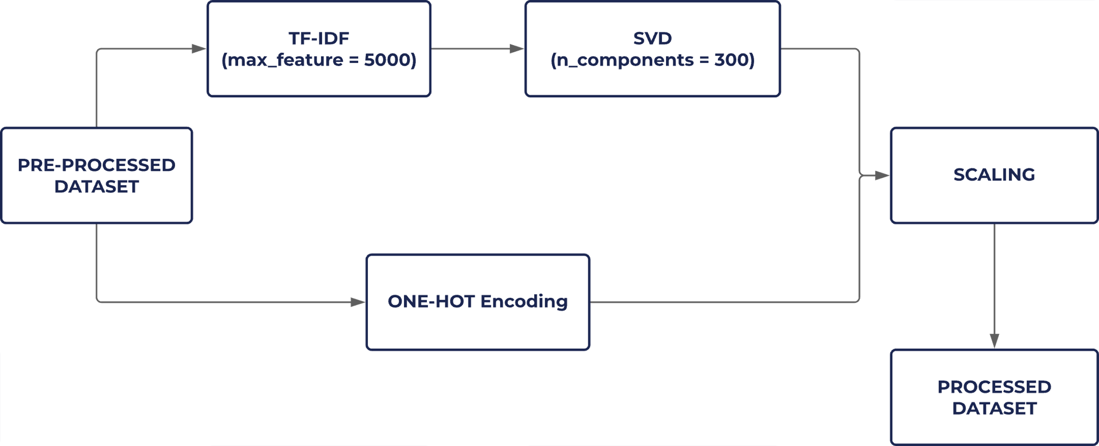
FEATURE ENGINEERING
‘text’
‘Gene’, ‘Variant’
Notes:
La seconda fase ha riguardato la Feature Engineering ovvero il processo di preparazione dei dati per poterli rendere interpretabili ed elaborabili per gli algoritmi. Per quanto riguarda il testo sono state applicate tecniche come il TF-IDF e la Singular Value Decomposition (SVD) per poter trasformare il testo in formato numerico. Per quanto riguarda invece le feature Categoriali come Gene e Variant è stata applicata la One Hot Encoding ottenendo anche in questo caso dei dati interpretabili dai modelli. Infine i dati sono stati normalizzati ovvero sono stati portati sulla stessa Scala per evitare che i modelli possano generalizzare in modo errato a causa delle diverse scale dei dati. Ottenendo cosi un Dataset elaborabile.

Slide 11
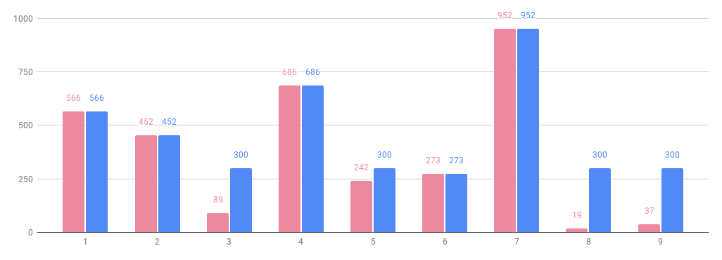
BILANCIAMENTO DEL DATASET
ORIGINALE
BILANCIATO
Notes:
Come visto precedentemente ho deciso hai fini di confrontare i risultati di creare una copia del dataset originale sulla quale sono state applicate tecniche di Bilanciamento come SMOTE per poter andare ad aumentare i campioni delle classi minoritarie come la 8 e la 9 portano i loro campioni ad un valore medio nel dataset.

Slide 12
DIVISIONE DEL DATASET
X_train
Y_train
ID | GENE | VARIANT | TEXT
CLASS
80%
ID | GENE | VARIANT | TEXT | CLASS
X_test
Y_test
ID | GENE | VARIANT | TEXT
CLASS
20%
Notes:
Si è successivamente provveduto a dividere entrambi i dataset, quello Originale e quello Bilanciato in due, l’80% è stato dedicato all’addestramento dei modelli mentre il 20% è stato dedicato alla fase di valutazione di quest’ultimi per poterne valutare le performance.

Slide 13
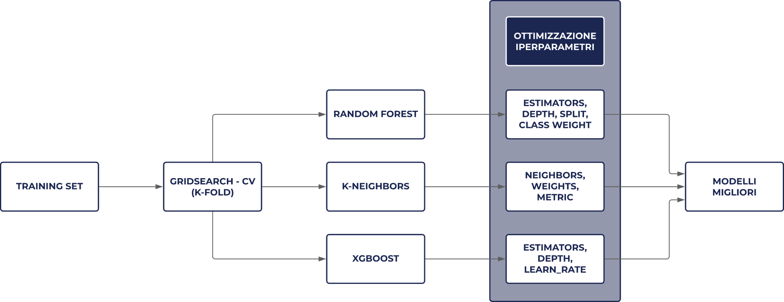
ADDESTRAMENTO E OTTIMIZZAZIONE
Notes:
La fase di addestramento e ottimizzazione è stata cruciale nel progetto ed in questa fase sono stati addestrati i modelli Random Forest, K-Neighbors, Xgboost. Per ognuno di questi è stata usata la tecnica GridSearch per l’ottimizzazione degli iperparametri la quale è stata fondamentale per ottenere i modelli più performarmi per i dati di addestramento forniti in input.

Slide 14
RISULTATI
MODELLO | ORIGINALE | BILANCIATO
RANDOM FOREST | 63,6 % | 77,1 %
K-NEIGHBORS | 61 % | 73,3 %
XGBOOST | 65,3 % | 77 %
Notes:
Infine sono stati valutati i tre modelli su i set di test di entrambi i dataset ottenendo cosi le performance totali. Come si puo vedere dalla tabella Random Forest e GridSearch sono i modelli che hanno performato meglio e che hanno ottenuto le migliori prestazioni nella classificazione delle mutazioni genetiche. Notando come il bilanciamento delle classi minoritarie ha altamente influenzato le prestazioni singoli modelli.

Slide 15
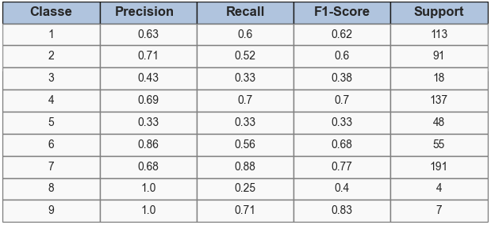
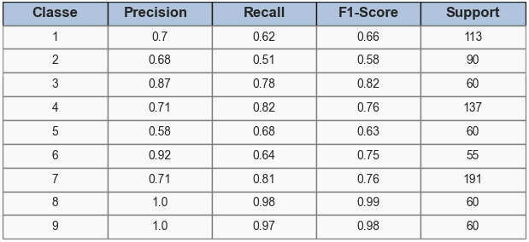
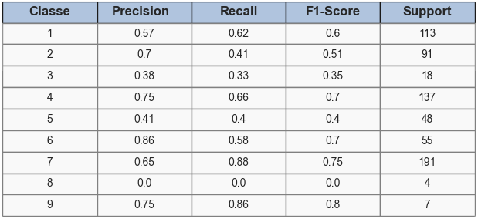
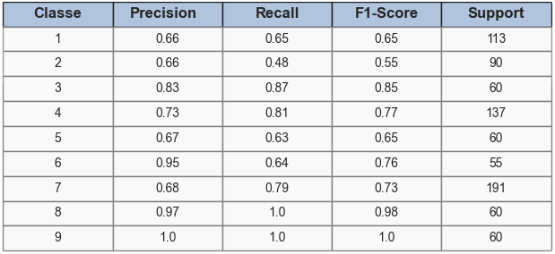
TABELLA DELLE METRICHE
XGBOOST (ORIGINALE)
XGBOOST (BILANCIATO)
RANDOM FOREST (ORIGINALE)
RANDOM FOREST (BILANCIATO)
Notes:
In questa slide è possibile vedere le metriche di valutazione nello specifico dei due modelli che hanno performato meglio nei diversi casi. E’ stato possibile verificare come utilizzando il dataset originale entrambi i modelli hanno faticato nella classificazione delle classi poco rappresentare abbassando così di molte la valutazione complessiva del modello. Si è notato come invece il bilanciamento ha portato ad una migliorare generalizzazione per quasi tutte le classi.

Slide 16
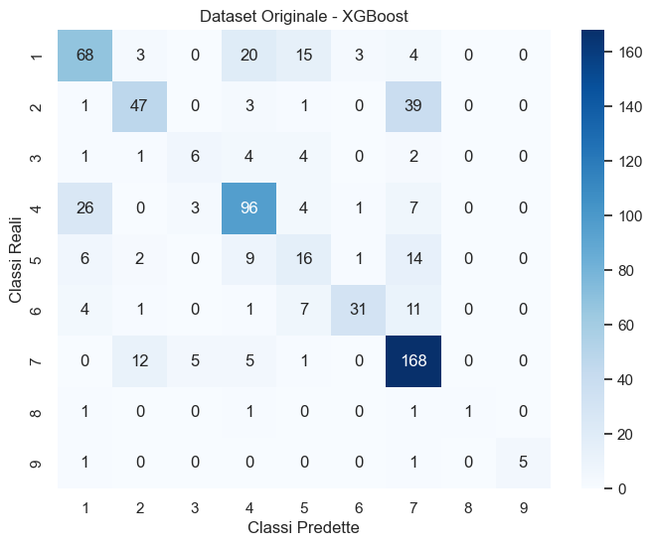
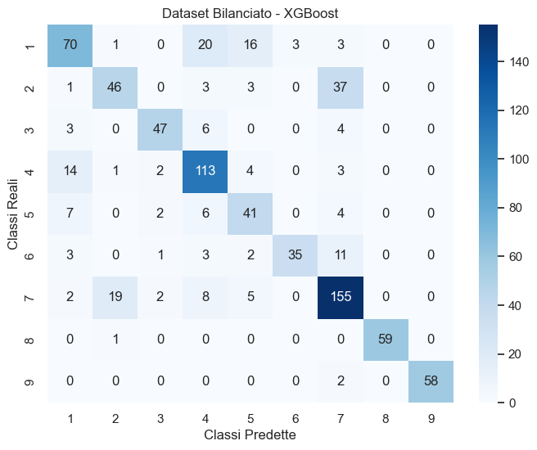
MATRICI DI CONFUSIONE
XGBOOST (ORIGINALE)
XGBOOST (BILANCIATO)
Notes:
Attraverso la matrice di confusione è stato possibile vedere in modo chiaro il numero di classificazioni errate avvenute nei due dataset per il modello Xgboost. Notando come nel dataset bilanciato oltre a migliorare la predizione delle classi sotto rappresentate un miglioramento è avvenuto complessivamente aiutando il modello ha generalizzare meglio dati mai visti.

Slide 17
CONCLUSIONI
Ideazione e realizzazione di modelli efficaci per l’analisi di dati complessi a supporto della diagnosi del cancro.
L’approccio basato su TF-IDF e riduzione dimensionale ha ottimizzato l’elaborazione dei dati testuali
La qualità dei dati ha influenzato le prestazioni dei modelli
Notes:
Concludendo posso dire di essere riuscito nell’ideazione e nella realizzazione di modelli efficaci per l’analisi di dati complessi ed eterogenei a supporto della classificazione delle mutazioni genetiche in paziente oncologici.
Notando come l’uso di tecniche di NLP come TF-IDF e SVD impatta notevolmente nell’efficienza e nell’elaborazione dei modelli di machine learning.
Inoltre questo studio ha permesso di mostrare come l’uso di dataset più completi o aggiornati possa aumentare le performance predittive dei modelli con lo scopo di raggiungere valutazioni più elevate.

Slide 18
SVILUPPI FUTURI
Applicazione dei modelli per prevedere la risposta personalizzata ai trattamenti oncologici.
Sviluppo di interfacce user-friendly per medici, basate sui modelli sviluppati
Valutazione dell’applicabilità del framework sviluppato su malattie genetiche non oncologiche.
Notes:
Tra i possibili sviluppi futuri emerge la possibilità di eseguire diversi esperimenti tra cui: - L’applicazione dei modelli di ml per prevedere la risposta ai trattamenti oncologici
- Lo sviluppo di interfacce user-friendly per medici sulla base dei modelli sviluppati
- La possibilità di valutare la funzionalità del framework in contesti medici diversi come ad esempio per malattie genetiche non oncologiche.

Slide 19
Machine Learning per la Predizione del Cancro mediante Analisi Genetica
Laureando
Diego Scirocco
558658
Relatore
Prof. Giuseppe
Sansonetti
Anno Accademico
2023-2024
Notes:
Con questo ho concluso la presentazione del mio progetto di tesi.
Vi ringrazio per l’attenzione.

